Slide 1
إعداد المعلمة: هند العديني

Slide 3
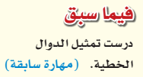
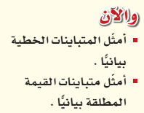
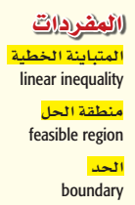
عددي خطوات تمثيل الدالة الخطية.

Slide 4
ماذا تعني المتباينة
هل لدى تركي المبلغ الكافي لشراء 10 فطائر
و 20 كوب عصير

Slide 5
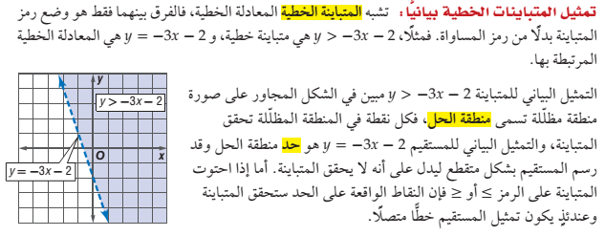

Slide 6
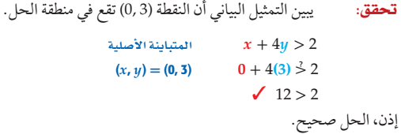
 | 0
 |  | 0
×
×

Slide 7
الزمن
دقائق8

Slide 8
35
 | 0
 |  | 0
30
25
×
20
15
10
5
×
5
10
15
20
25
30
35
40

Slide 9
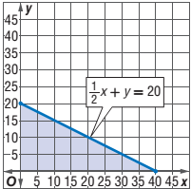

Slide 10
الزمن
دقائق8

Slide 11
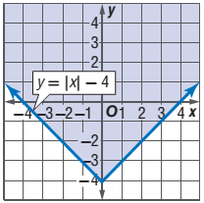
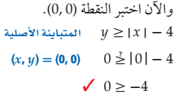
 | -2 | -1 | 0 | 1 | 2

Slide 12
الزمن
دقائق8

Slide 13
الزمن
15 دقائق
فردي

Slide 14
